Slide 1
Презентация по математике
4 класс
Подготовила учитель начальных классов : Крюкова Ирина Михайловна

Slide 2
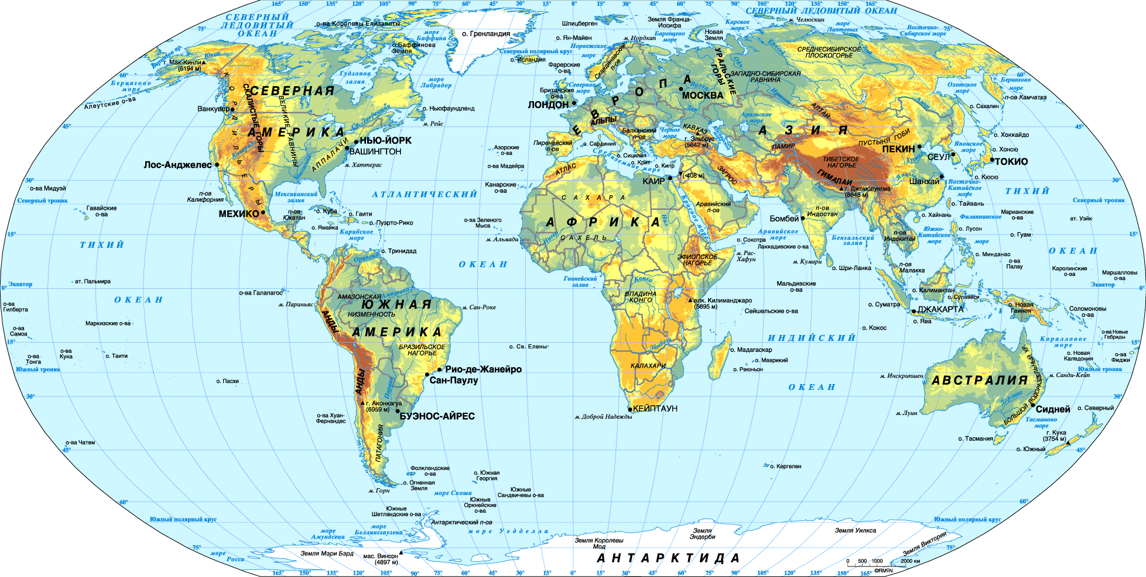
Проверка домашнего задания с. 14 №9
Ответ:
Гренландия находится у берегов Северной Америки.

Slide 3
Гренла́ндия — остров на северо-востоке Северной Америки. Омывается Атлантическим и Северным Ледовитым океанами. Площадь острова — 2 130 800 км², он крупнейший на Земле[1]. Принадлежит Дании.

Slide 4
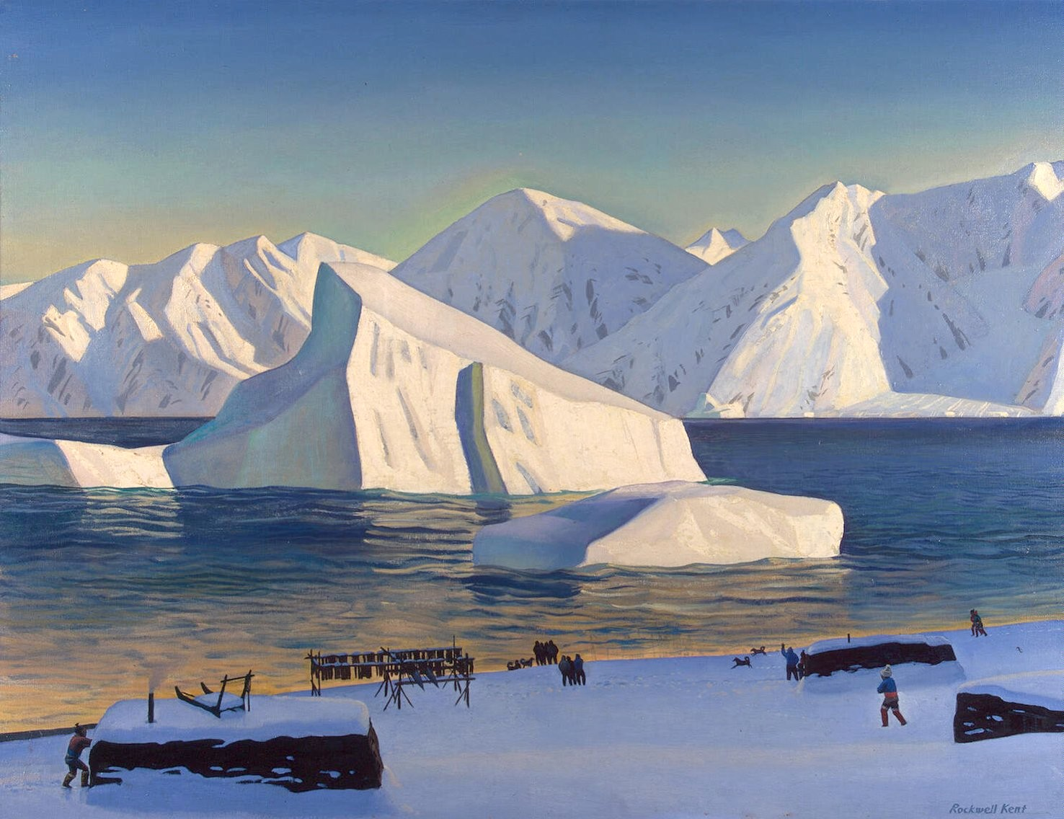
Более 80% территории покрыто льдами толщиной до 4300м, в прибрежных водах – айсберги. Климат арктический и субарктический, на берегу – морской.

Slide 5
Ответ: Ватикан находится на территории Рима
Ватика́н — карликовое государство (самое маленькое официально признанное государство в мире) внутри территории Рима, ассоциированное с Италией. Свое название государство получило от названия холма Mons Vaticanus – « место гаданий». В античности территория Ватикана не была заселена, так как в Древнем Риме это место считалось святым. Сейчас население составляет около 1000 человек.

Slide 6
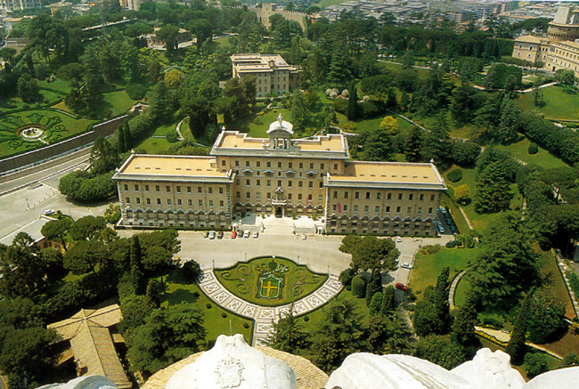
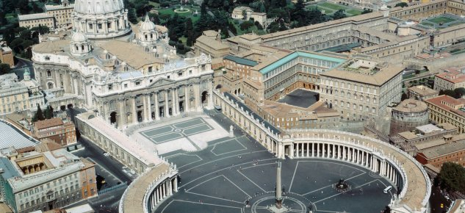
Р

Slide 7
Ответьте на вопросы теста
1.Как называют одну или несколько частей целого? а).долей, б) дробью, в) процентом
2. Черту дроби понимают как знак действия: а)умножения, б) деления, в) вычитания
3.Как называется число, записанное над чертой дроби? а)знаменатель, б) числитель
4.Что показывает знаменатель дроби? а) на сколько частей разделили целого б)сколько частей взяли
5.Из двух дробей с одинаковыми знаменателями больше та , у которой: а)числитель больше, б) знаменатель больше
6. Из двух дробей с одинаковыми числительными больше та, у которой: а) знаменатель меньше, б) знаменатель больше

Slide 8
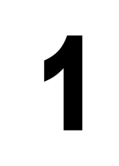
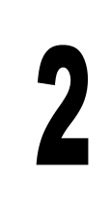
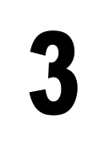
Чем отличаются два уравнения?
5 2
6 6
Чем похожи два уравнения?

Slide 9
Вычитание дробей

Slide 10
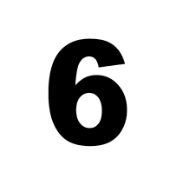

Выведение алгоритма
Вычесть числители дроби и записать в числитель разности.
В знаменатель разности записать их общий знаменатель.
5-2 3

Slide 11
Спасибо
за
урок!!!

